Slide 1
PRIMĂRIA ORAŞULUI UNGHENI - POLITICI DE DEZVOLTARE URBANĂ ŞI COOPERARE INTERMUNICIPALĂ
FORUMUL REGIONAL DE INVESTIŢII ŞI INOVAŢII COSTEŞTI
23-24 MAI 2013

Slide 2
PROIECTE IMPLEMENTATE ÎN ORAȘUL UNGHENI PERIOADA 2007 - 2013
IMPLEMENTATE - 131 PROIECTE
BUGET TOTAL – 45 779 026 MDL
GRANT – 33 910 390 MDL
CONTRIBUȚIE - 11 868 636 MDL

Slide 3
PROIECTE CU FINANȚARE EUROPEANĂ

Slide 4
DOMENIU DEZVOLTARE ECONOMICĂ

Slide 5
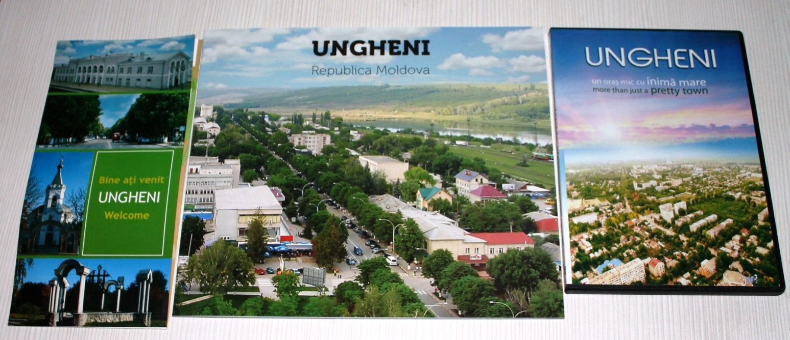
PROIECT ” Abordarea integrată a durabilităţii producţiei de turism” // Provincia Veneția, Italia
FINANȚATOR:
CIUDAD/ UE (2010-2012)
PARTENERI:
Primăria or. Ungheni, Primăria or. Kutaisi, Georgia
REZULTATE:
Elaborată Strategia de dezvoltare a turismului durabil în or. Ungheni

Slide 6
DOMENIU BUNA GUVERNARE

Slide 7
PROIECT ” Parteneriat durabil lărgit pentru reforma descentralizării (Proiect EuropeAid/ 2012 – 2014, partener Primăria oraşului Orhei)” EuropeAid/ UE (2012-2014) // Primăria or. Ungheni
FINANȚATOR:
CIUDAD/ UE (2010-2012)
PARTENERI:
Primăria or. Orhei, AO Centrul Regional de Dezvoltare Durabilă
REZULTATE:
Creată o Rețea a Autorităților Locale (AL)
Creată o Rețea de parteneriat civic – public
Dezvoltat un Centru Pilot de Informare pentru Cetățeni

Slide 8
PROIECTE CU FINANȚARE EXTERNĂ ŞI
INTERNĂ

Slide 9
DOMENIU INFRASTRUCTURĂ

Slide 10
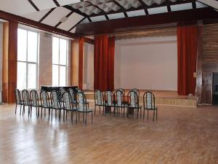
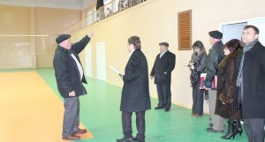
Proiect ” Lucrări de renovare a Palatului de Cultură Ungheni” // Primăria or. Ungheni
FINANȚATOR:
FNDR (2012)
PARTENERI:
Palatul de cultură, Secţia de cultură, AE
REZULTATE:
-Grad sporit de solicitare a spaţiilor renovate şi utilizat întreg edificiul Palatului de Cultură pentru activităţile şi evenimentele culturale concepute
-Create condiţii optime pentru a satisface toţi doritorii să-şi dezvolte aptitudinile creatoare şi artistice
-Schimb intens de experienţă şi promovate practicile privind serviciile cultural -artistice specializate de succes

Slide 11
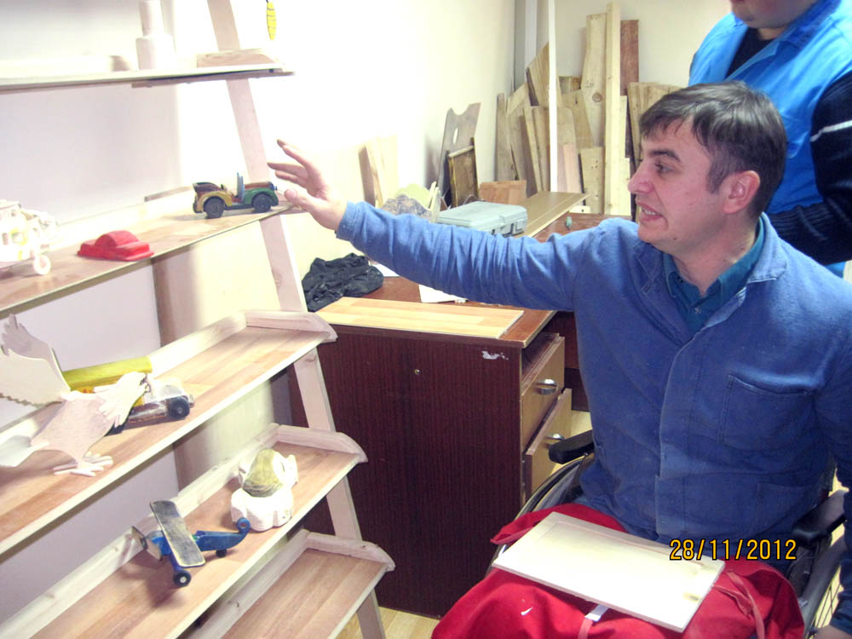
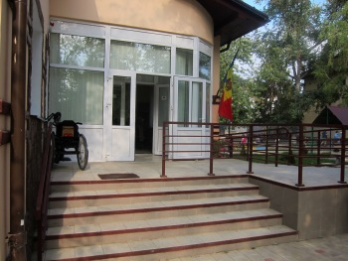
PROIECT ” Centrul de reabilitare şi orientare profesională a persoanelor cu disabilităţi” //
FINANȚATORI :
Primăria Ungheni (2010-2011)
FISM
PARTENERI:
AO Sprijin şi Speranţă, AO Poarta Deschisă, AO Speranţa Copiilor
REZULTATE:
- Condiţii optime de reabilitare a tinerilor cu disabilităţi
- Integrați în societate tineri cu disabilităţi din orașul Ungheni
- Un Centrul de reabilitare şi orientare profesională a persoanelor cu disabilităţi amenajat

Slide 12
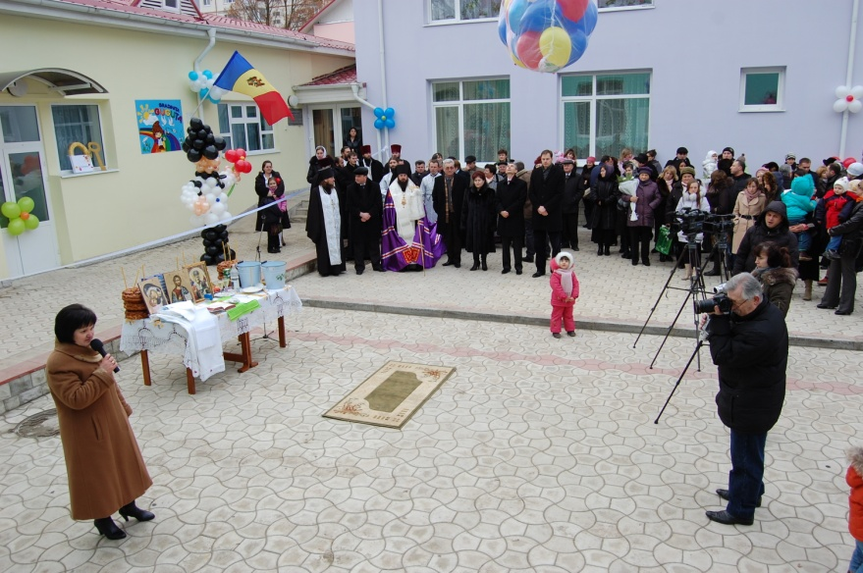
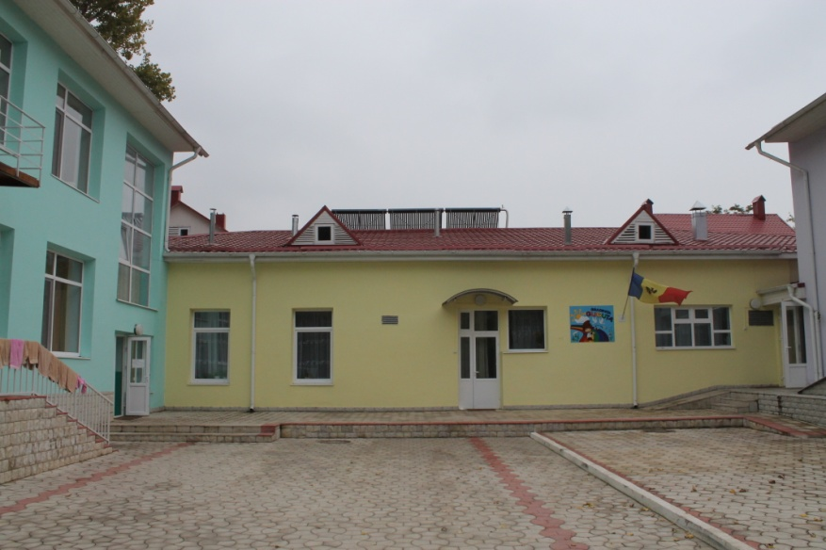
PROIECT ” Şanse egale la educaţia timpurie pentru toţi copiii prin renovarea grădiniţei “Guguţă” // Primăria or. Ungheni
FINANȚATOR:
Primăria Ungheni (2010-2011)
FISM
PARTENERI:
Consiliul raional Ungheni, Direcţia Generală Educaţie Ungheni
REZULTATE:
- Create condiţii optime pentru educaţia copiilor de vîrstă preşcolară, inclusiv a celor cu nevoi speciale
- Instituţia preşcolară renovată a devenit o grădiniţă model pentru Republica Moldova de educaţie incluzivă de la cea mai fragedă vîrstă
- Oferite şanse egale tuturor copiilor mici pentru a frecventa grădiniţa de copii

Slide 13
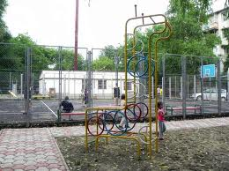
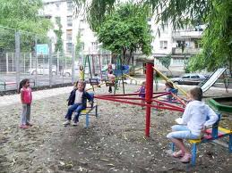
PROIECT ” Curtea interioară a blocurilor de locuinţe – loc de odihnă şi agrement”// AO Centrul Regional de Dezvoltare Durabilă
FINANȚATOR:
Fundația Est-Europeană
PARTENERI:
Primăria or. Ungheni, ÎM Servicii Comunale Ungheni, SRL BNV, Drumuntex SRL
REZULTATE:
- Înlăturat aspectul neîngrijit şi neunitar al curţii celor mai mari 4 blocuri de locuinţe din cartierul Centru al oraşului Ungheni
- Îmbunătăţită/ crescută calitatea condiţiilor de odihnă şi agrement pentru copii substanţial
- Peste 1000 persoane din or. Ungheni au acces la condiţii îmbunătăţite de sport, odihnă/ agrement şi aspect îngrijit al curţii blocurilor de locuit
- Gradul de confort al populaţiei îmbunătăţit/ crescut

Slide 14
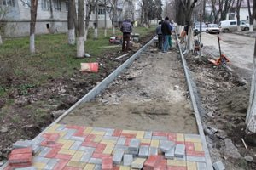
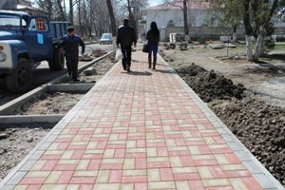
Proiect ” Modernizarea și renovarea trotuarelor și parcărilor în orașul Ungheni”// Primăria orașului Ungheni
FINANȚATOR:
Primăria Ungheni( 2012-2013); FISM
PARTENERI:
ÎM Servicii Comunale Ungheni
REZULTATE:
21 500 de cetăţeni informaţi despre importanţa participării în viaţa publică şi păstrării bunurilor publice şi 9 700 implicaţi în activităţi de amenajare a gazoanelor din oraş
Modernizate şi reabilitate 9890 m² de trotuare de pe 8 străzi principale ale oraşului Ungheni, condiţii bune de mobilitate pietonală şi aspect estetic plăcut pentru locuitori şi vizitatori
Create şi amenajate 1840 m² în 2 parcări auto publice, în cartierele Centru şi Tineretului ale oraşului Ungheni, circulaţie rutieră îmbunătăţită, condiţii bune pentru conducătorii auto şi pietoni
Amenajate 3572 m² de gazoane aferente trotuarelor de pe 8 străzi principale ale oraşului Ungheni, spaţii verzi din împrejurimi nedeteriorare, aspectul estetic îmbunătăţit şi mediul înconjurător protejat

Slide 15
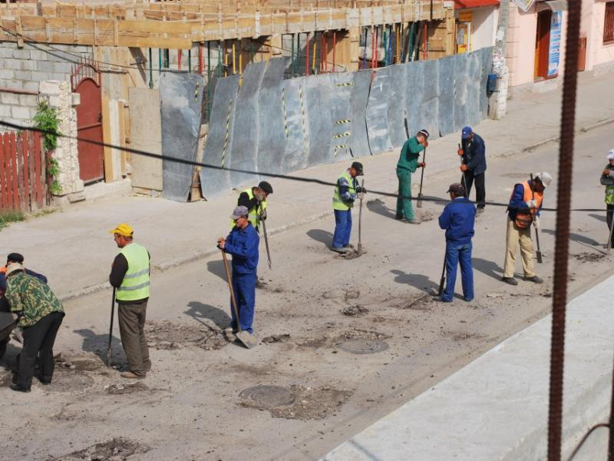
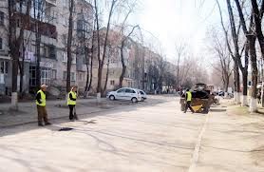
Proiect ” Reparația unor porțiuni de strazi în or. Ungheni”// Primăria orașului Ungheni
FINANȚATOR:
Primăria Ungheni ( 2012-2013 )
FISM
PARTENERI:
ÎM Servicii Comunale Ungheni
REZULTATE:
19 986 de cetăţeni informaţi despre importanţa participării în viaţa publică şi păstrării bunurilor publice şi 5320 implicaţi în activităţi de supraveghere şi păstrare a bunurilor publice /străzilor renovate.
Mediatizate activităţile subproiectului: publicare 1 comunicat de presă, 2 articole de presă şi 3 reportaje TV despre activităţile proiectului.

Slide 16
DOMENIU EFICIENȚĂ ENERGETICĂ

Slide 17
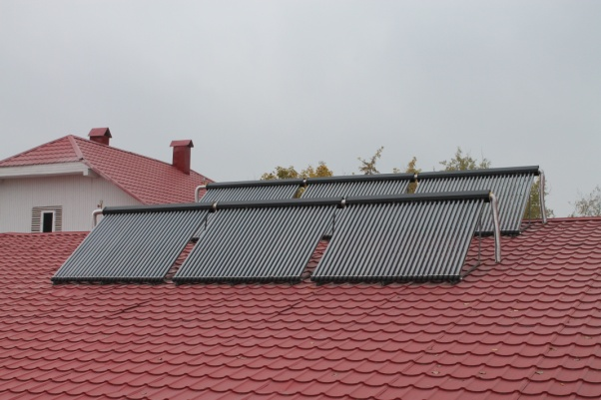
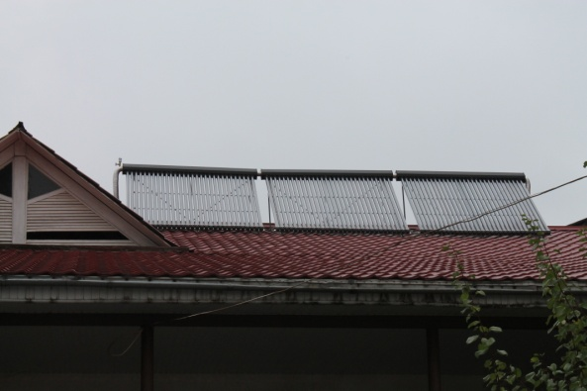
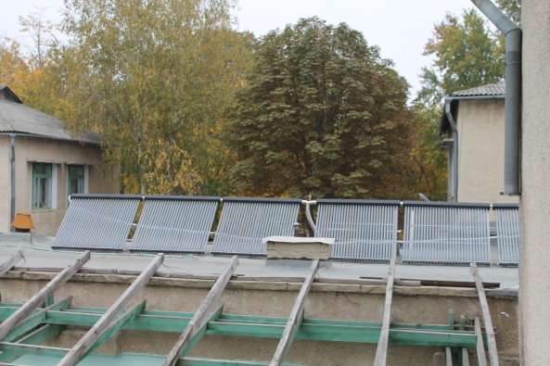
Proiect ”Condiţii mai bune pentru copii și bătrîni prin utilizarea energiei renovabile la grădiniţele Guguţă şi Tereza Sobolevschi, Centrul de Reabilitare și Integrare Socială a Bătrînilor”// Primăria orașului Ungheni (2011)
FINANȚATOR:
Primăria Ungheni
FISM
PARTENERI:
Grădinița Guguță, Grădinița Tereza Sobolevschi, Centrul de Reabilitare și Integrare Socială a Bătrînilor
REZULTATE:
Redus substanţial costul încălzirii apei menajere
Îmbunătățite condiţiile igienice în 2 grădiniţe și Centrul de Reabilitare și Integrare Socială a Bătrînilor din orașul Ungheni
Grădiniţa Guguţă Centrul Bătrîni Grădiniţa Tereza Sobolevschi

Slide 18
DOMENIU BUNA GUVERNARE

Slide 19
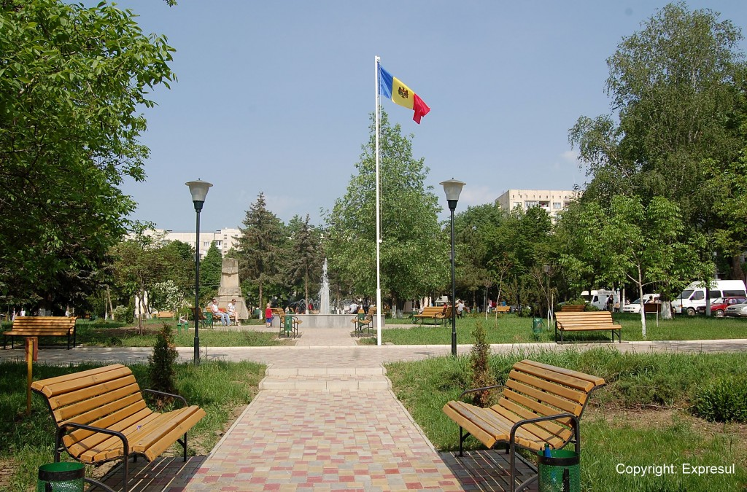
PROIECT ” Bugetarea in baza de performanta: un instrument de eficientizare a activitatii administratiilor publice locale/ Proiect Amenajarea scuarului din Cartierul Centru al or. Ungheni” // Primăria or. Ungheni
FINANȚATOR:
PNUD (2009-2010)
PARTENERI:
CRDDLR
REZULTATE:
- Bugetul în bază de Performanţă elaborat
- Amenajarea adecvată şi modernă a unei suprafeţe importante din spaţiile verzi ale oraşului
- Lichidarea aspectului neîngrijit şi insalubru al scuarului din Cartierul Centru
- Creşterea calităţii condiţiilor de odihnă şi agrement
- Creşterea gradului de confort al populaţiei
- Stoparea fenomenului de degradare a spaţiilor verzi
- Îmbunătăţirea calităţii factorilor de mediu şi a vieţii locuitorilor din Cartierul Centru

Slide 20
DOMENIU EDUCAȚIE

Slide 21
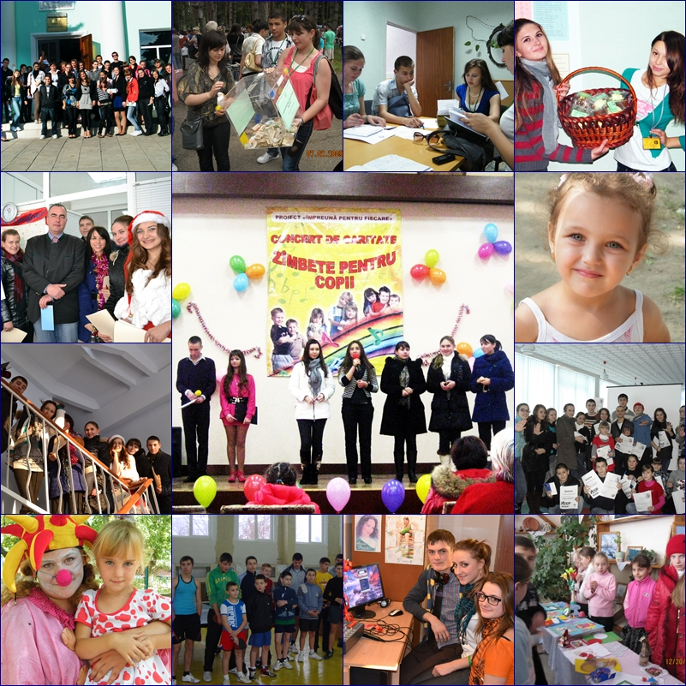
Proiect ”Fondul pentru Tineri Ungheni” // Fundația Comunitară Ungheni
FINANȚATOR:
Fundația Est – Europeană ( 2010-2013)
PARTENERI:
Primăria oraşului Ungheni, Consiliul Raional Ungheni, Alianța ONG-urilor Active pentru Dezvoltare Durabilă ”AL 21”, AO CRDD, agenți economici din orașul și raionul Ungheni, ziarele ”Expresul” și ”Unghiul”, televiziunile ”EuroNova” și ”VTV”
REZULTATE:
34 proiecte finanțate în cadrul PGM al tinerilor
38 activități de colectare de fonduri = 80000 lei colectați
355 de tineri voluntari implicați în activitățile Fondului pentru Tineri Ungheni

Slide 22
PROIECTE CU FINANȚARE LOCALĂ

Slide 23
DOMENIU FILANTROPIE

Slide 24
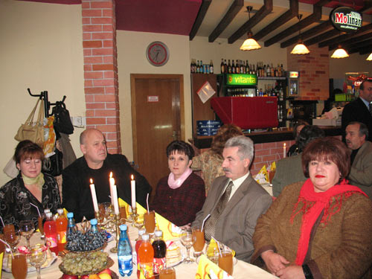
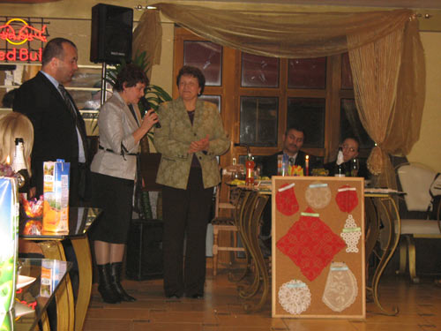
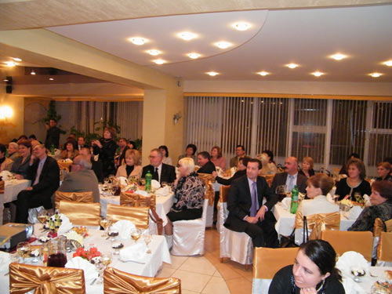
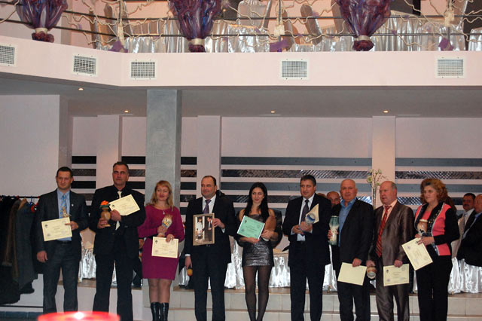
Proiect ”Baluri de Caritate”, ed. I, II, III & IV // Fundația Comunitară Ungheni
PARTENERI:
Primăria oraşului Ungheni, Consiliul Raional Ungheni, Alianța ONG-urilor Active pentru Dezvoltare Durabilă ”AL 21”, AO CRDD, agenți economici din orașul și raionul Ungheni, ziarele ”Expresul” și ”Unghiul”, televiziunile ”EuroNova” și ”VTV”
Colaj SRL, Restaurant ”Valentina”, Restaurant ”EliteClub”
REZULTATE:
180255 lei colectați pentru soluționarea problemelor din comunitate

Slide 25
DOMENIU CULTURĂ

Slide 26
Proiect ”La căsuța cu povești” // A O A l ă t u r i d e c o p i l
FINANȚATOR:
Fundația Comunitară Ungheni
PARTENERI:
Primăria oraşului Ungheni, AO „Romaniţa Talent”, Teatrul „Gîgîlici”, mun. Chişinău, PP „Unghiul”
REZULTATE:
Instalate 5 sculpturi ale personajelor din poveste
Amenajat un havuz în curtea grădiniței
O căsuță frumos amenajată
Instalată o scenă pentru activități artistice & bănci pentru spectatori
Creat un mediu de educație favorabil
Promovați copiii dotați
Creat un aspect estetic al gr. nr9 ”Steluța”

Slide 27
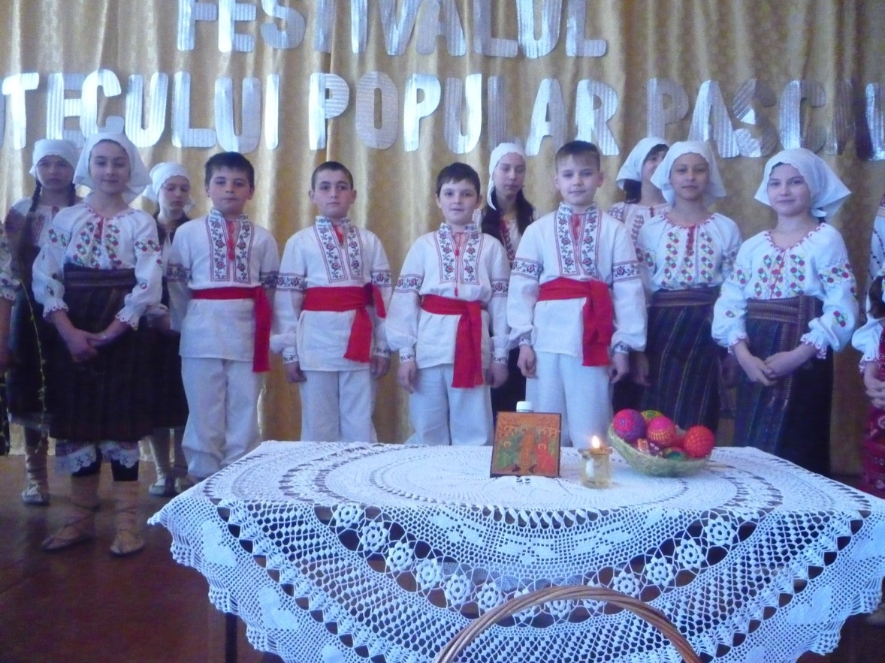
Proiect „Costumul popular – istoria şi tradiţia neamului” // A O C r e a t o r i i
FINANȚATOR:
Fundația Comunitară Ungheni
PARTENERI:
Primăria or.Ungheni, Consiliul Raional Ungheni, DGRÎTS, Zona Economică Liberă, ÎI „Ingabu”, ÎI „Ivan Slivca”, SRL „Consviand”, SRL „Progagroter”,URECOOP, SRL „Miraza”, PP „Unghiul”
REZULTATE:
Baza materială a ansamblului folcloric dotată cu 8 bluze și 8 fote
Organizată sărbătoarea ”Frumoase-s toamnele-n Moldova” cu participarea unui număr de 30 copii ai ansamblului folcloric și vocal
Organizate două expoziții cu lucrări de artă și artizanat

Slide 28
Proiect „ Foaie verde odolean, mândru-i portul unghenean”// G I Alături de copil
FINANȚATOR:
Fundația Comunitară Ungheni
PARTENERI:
AO ,,De dragul tău , copile”, Primaria oraşului Ungheni, Consiliul Raional Ungheni, ÎI ,,Danova Prim”, Notarul public Ciorba Valentina
REZULTATE:
-Achiziționare 8 costume pentru băieți, 8 pentru fetițe, 1 pentru femeie, 2 costume pentru copii (prezentatori) și 2 costume pentru copii soliști

Slide 29
Proiect „Micii Actori” G I Pro Femeie pentru copil
FINANȚATOR:
Fundația Comunitară Ungheni
PARTENERI:
APL, Centrul Raional de Creaţie a Copiilor, Ziarele „ UNGHIUL” şi „Expresul de Ungheni”, SRL „ Ver Tamar „, AO „Alături de copil”, AO „Ajutorul Copilului”
REZULTATE:
Creat mediu favorabil pentru desfăşurarea dramatizărilor, teatralizărilor, jocului dramatic , petrecerea activităţilor extracurriculare calitative
Create condiţiil favorabile pentru activitaţile copiilor
Dezvoltate capacităţile actoriceşti
Achiziționat decor pentru teatru

Slide 30
DOMENIU PROMOVARE VOLUNTARIAT

Slide 31
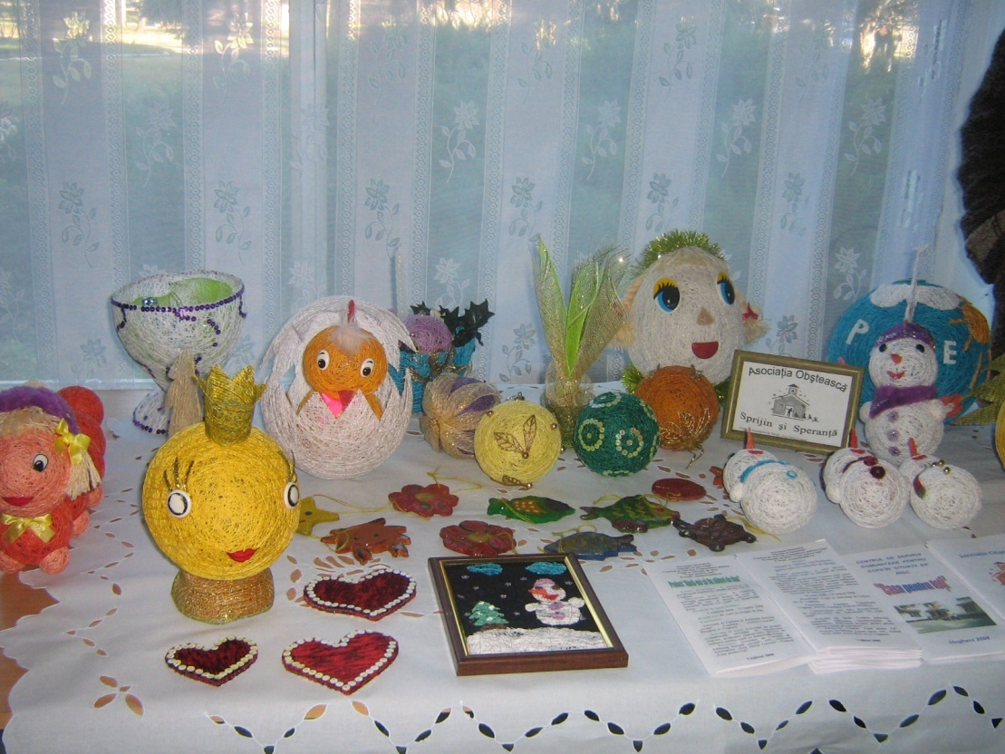
Proiect „Lunarul Voluntariatului la Ungheni: Fii şi tu voluntar!” // A O P o a r t a D e s c h i s ă
FINANȚATOR:
Fundația Comunitară Ungheni
PARTENERI:
Primăria şi consiliul orăşenesc Ungheni, Centrul de Resurse pentru Dezvoltarea Durabilă Locală şi Regională, Centrul de Voluntariat Pro AL 21 Ungheni
REZULTATE:
-Informate 12.620 persoane din comunitate cu privire la conceptul de voluntariat
20 de instituții publice și organizații implicate în viața comunității
Consituită o rețea de comunicare din 40 organizații și instituții care recunosc și împărtășesc valoarea voluntariatului
Îmbunătățită imaginea ONG-urilor locale în rîndul comunității
Elaborat și editat ”Ghidul Oportunităților de Voluntariat în Ungheni”
Desfășurat un Târg de promovare a voluntariatului ”VOLUNTEXPO”

Slide 32
DOMENIU ECOLOGIE

Slide 33
Proiect „Sprijină şi tu reciclarea”// A O P o a r t a D e s c h i s ă
FINANȚATOR:
Fundația Comunitară Ungheni
PARTENERI:
Primăria şi consiliul orăşenesc Ungheni, Alianţa ONG-urilor Active Pro AL 21 Ungheni, ÎM AVE – Ungheni, SRL Miraza, SRL Unghiul, DGÎTS, Liceele M.Eminescu, I. Creangă, V. Alecsandri, Gh. Asachi, Al. Puşkin, Şcolile primare Spiridon Vangheli şi Alexei Mateevici
REZULTATE:
120 de elevi ai liceelor și colegiilor din orașul Ungheni au fost informați despre avantajele reciclării
13 ONG-uri participante la expoziția ”Fantezii din deșeuri aplicate”
Publicate 4 articole în mass media (Unghiul & Expresul de Ungheni) și 13620 cetățeni informați depsre importanța colectării selective a deșeurilor și a protecției mediului ambiant

Slide 34
Proiect “Un izvor – o datină străbună” // A O S p e r a n ț a C o p i i l o r
FINANȚATOR:
Fundația Comunitară Ungheni
PARTENERI:
Primăria şi consiliul orăşenesc Ungheni, Biserica Lumina Lumii, ONG Charity Cup SUA, comunitatea locală
REZULTATE:
O fântână amenajată și finisată
Peste 90 de locuințe de pe str. M. Eminescu beneficiază de apă potabilă

Slide 35
DOMENIU INCLUZIUNE SOCIALĂ

Slide 36
Proiect „Încadrarea copiilor cu cerinţe educaţionale speciale (CES) în şcoală”// A O V a l e n t i n a B u t n a r u
FINANȚATOR:
Fundația Comunitară Ungheni
PARTENERI:
AO „ Valentina Butnaru”, Şcoala primară „ Spiridon Vangheli”, AO „Sprijin si speranţă”, Centrul „Casa pentru toţi”, Primăria oraşului Ungheni
REZULTATE:
12 copiii integrați în clase obișnuite
Amenajarea unei rampe pentru 12 copiii cu cerințe educaționale speciale (CES) din orașul Ungheni

Slide 37
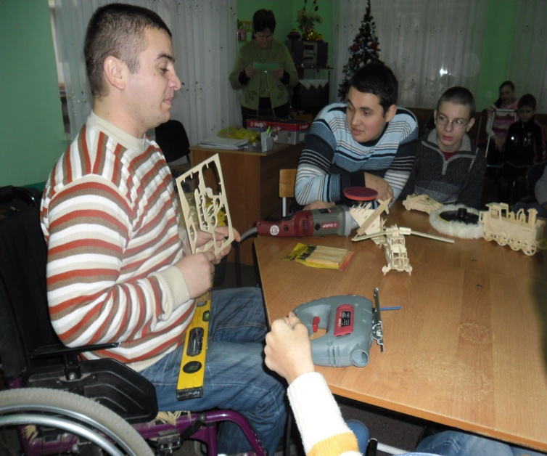
Proiect „ Arta în decupaj pe lemn”// G I Optimist
FINANȚATOR:
Fundația Comunitară Ungheni
PARTENERI:
Centrul „Casa pentru Toţi”, AO „Sprijin şi Speranţă”, Primăria or. Ungheni, Negherneac Cristina şi mass media locală
REZULTATE:
Centru de Reabilitare și orientare profesională dotat cu echipament profesionist pentru prelucrarea lemnului
Lansate inițiative de integrare în câmpul muncii a tinerilor cu disabilități
Atitudini schimbate a comunității față de persoanele cu disabilități

Slide 38
Vă aşteptăm cu drag în oraşul Ungheni!
Date de contact:
Tel: +373 236 2-05-60
Mob: +373 69141303
Email: primar.ungheni@gmail.com
www.ungheni.md

